Slide 1
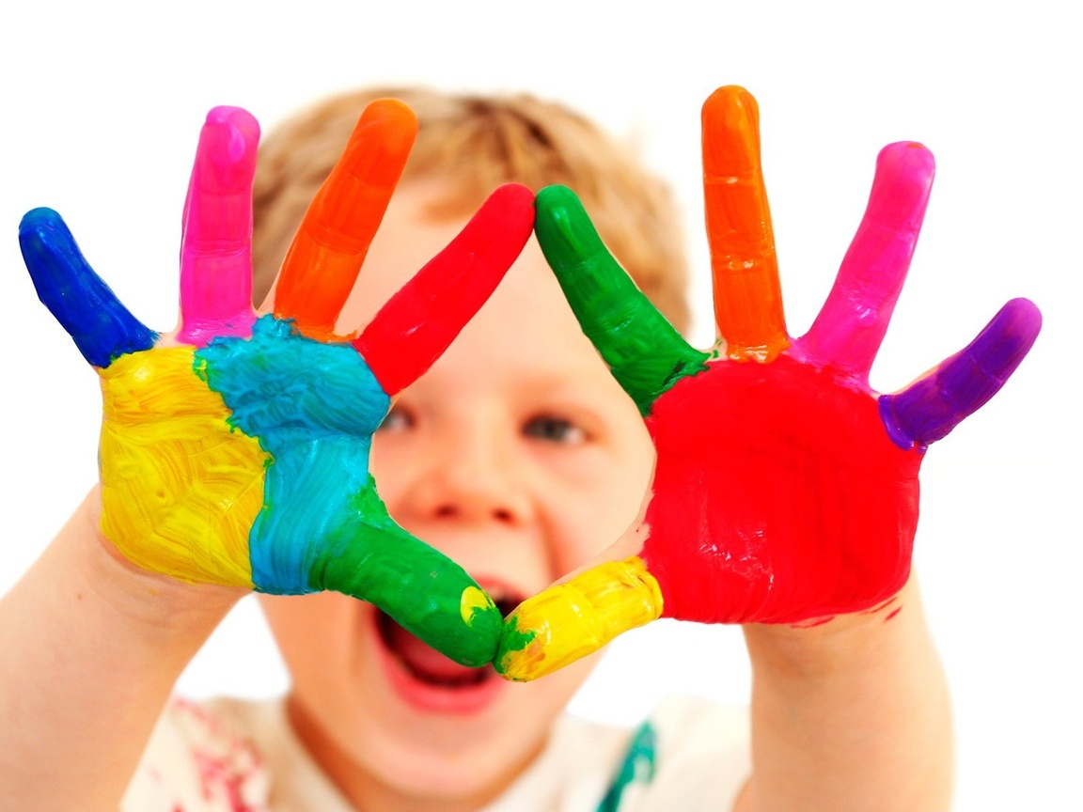
Формирование цветовосприятия у детей дошкольного возраста посредством нетрадиционных способов рисования.
Ситникова Светлана Валерьевна,
педагог высшей квалификационной
категории МКДОУ д/с «Звёздочка»
г.Слободского Кировской области

Slide 2
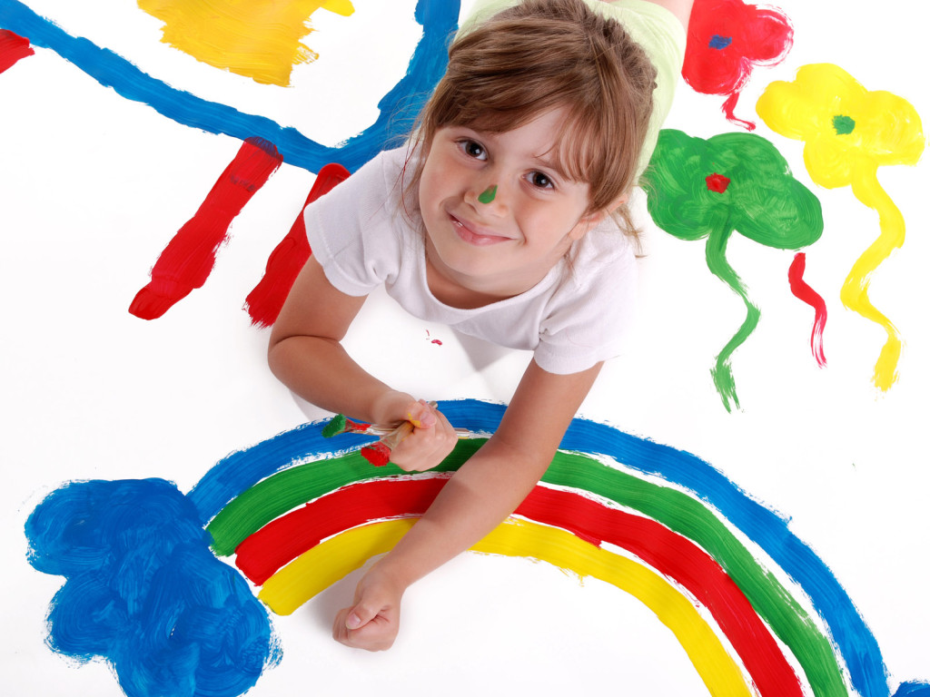
«Вся природа открывается чувству
зрения посредством цвета»
И.В.Гёте.
«Ребёнок, осваивая опыт интерпретации цвета, постепенно приобретает индивидуальный опыт выражения своего отношения к цвету». О.Л.Иванова.

Slide 3
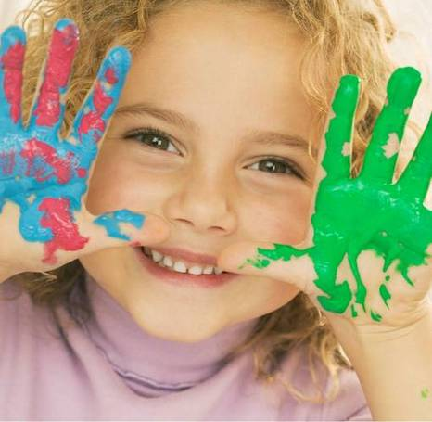
Объект: восприятие цвета у дошкольников.
Предмет: процесс формирования цветовосприятия
у детей дошкольного возраста посредством
нетрадиционных способов рисования.

Slide 4
Цель: организовать процесс формирования цветовосприятия и выявить эффективность влияния нетрадиционных способов рисования на формирование цветовосприятия.
Задачи:
1. Проанализировать теоретическую литературу по проблеме развития цветовосприятия детей дошкольного возраста. 2. Обосновать эффективность использования нетрадиционных способов рисования как средства развития цветовосприятия. 3. Выявить возрастные и индивидуальные особенности цветовосприятия детей дошкольного возраста.
4. Выявить первоначальный уровень знаний
детей о цвете.
5. Разработать цикл занятий по рисованию.

Slide 5
Последовательность восприятия детьми цвета:
*Первая младшая группа: хроматические цвета (красный, жёлтый, синий),затем ахроматические (чёрный, белый).
*Вторая младшая группа: оттенки (голубой, розовый, серый).
*Средняя группа: светло-зелёный, оранжевый, коричневый.

Slide 6
УРОВНИ ЗНАНИЙ ДЕТЕЙ О ЦВЕТЕ:
Высокий уровень - ребёнок называет все предложенные цвета, может выбрать предметы по цветовому признаку в группы.
Средний уровень - ребёнок называет не все предложенные цвета, не может выбрать предметы по цветовому признаку; либо справляется с одним из предложенных заданий (назвал или выбрал).
Низкий уровень - ребёнок не справляется с
заданием.

Slide 7
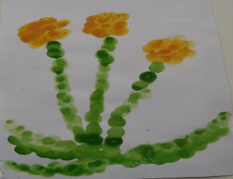
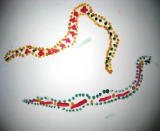
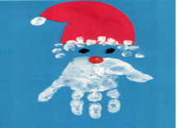
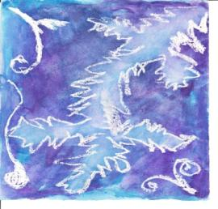
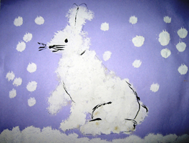
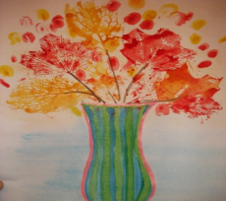
Нетрадиционное рисование.
Первая младшая группа
рисование пальчиками
рисование ладошкой
тычок жёсткой кистью
Вторая младшая группа
оттиск поролоном
рисование ватной палочкой
оттиск листьями
Средняя группа
рисование свечой или
восковыми мелками + акварель
оттиск печаткой
оттиск мятой бумагой

Slide 8
УРОВЕНЬ ЗНАНИЙ ДЕТЕЙ О ЦВЕТЕ (КОНСТАТИРУЮЩИЙ ЭКСПЕРИМЕНТ)
Цель: выявить первоначальный уровень знаний детей о цвете.
Критерии оценки:
- называние цвета
- выбирание цвета
80
70
30
20

Slide 9
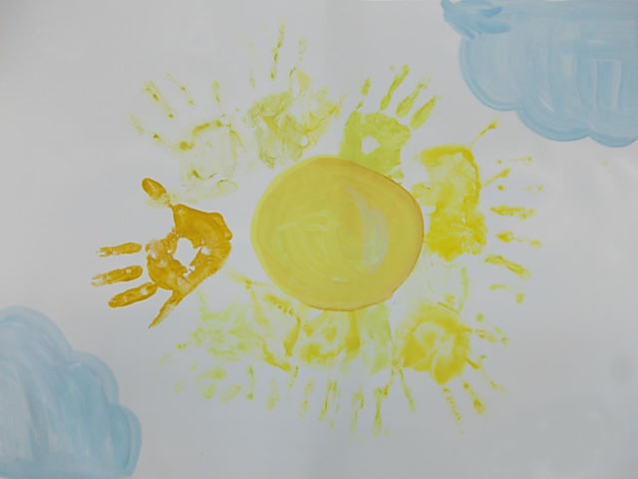
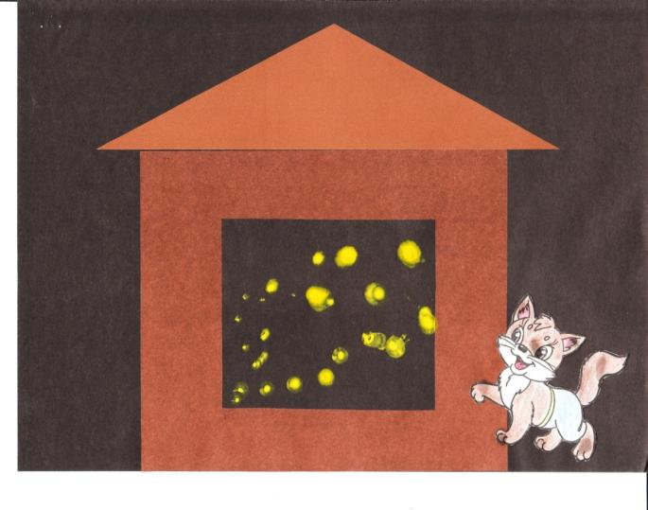
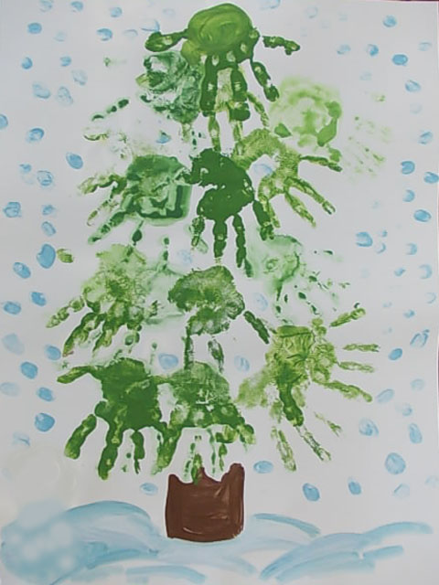
Приёмы и Формы
в работе с детьми:
«Бусинки раскатились»
(дорисовывание)
Коллективные работы
«Зажги огоньки в окошке»
(дорисовывание аппликации)

Slide 10
УРОВЕНЬ ЗНАНИЙ О
ЦВЕТЕ
(КОНТРОЛЬНЫЙ ЭКСПЕРИМЕНТ)
Критерии оценки:
- называние цвета
- выбирание цвета
Контрольная
группа
2010-2011
уч.г.
Экспериментальная
группа

Slide 11
«Интеллектуальное богатство ЧЕЛОВЕКА
зависит от того, что он увидел РЕБЕНКОМ.
Искусство и подавно живет лишь детским видением,
теми трофеями, что добыли новорожденные глаза»
Ортега-и-Гассет

